Slide 1
Números Gerais de Projetos Embrapii
Modelo Tradicional
Descrição: número de projetos contratados do modelo tradicional por ano.
Fonte dos dados: SRInfo
Projetos Contratados
Projetos Concluídos
Valor Total R$
Valor Total R$
Nominal
Corrigido pelo IPCA
Empresas Contratantes
Unidades Embrapii
Unidades Embrapii
Unidades Embrapii
Ativas
Contrataram Projetos
Descredenciadas
Data de Atualização:

Slide 2
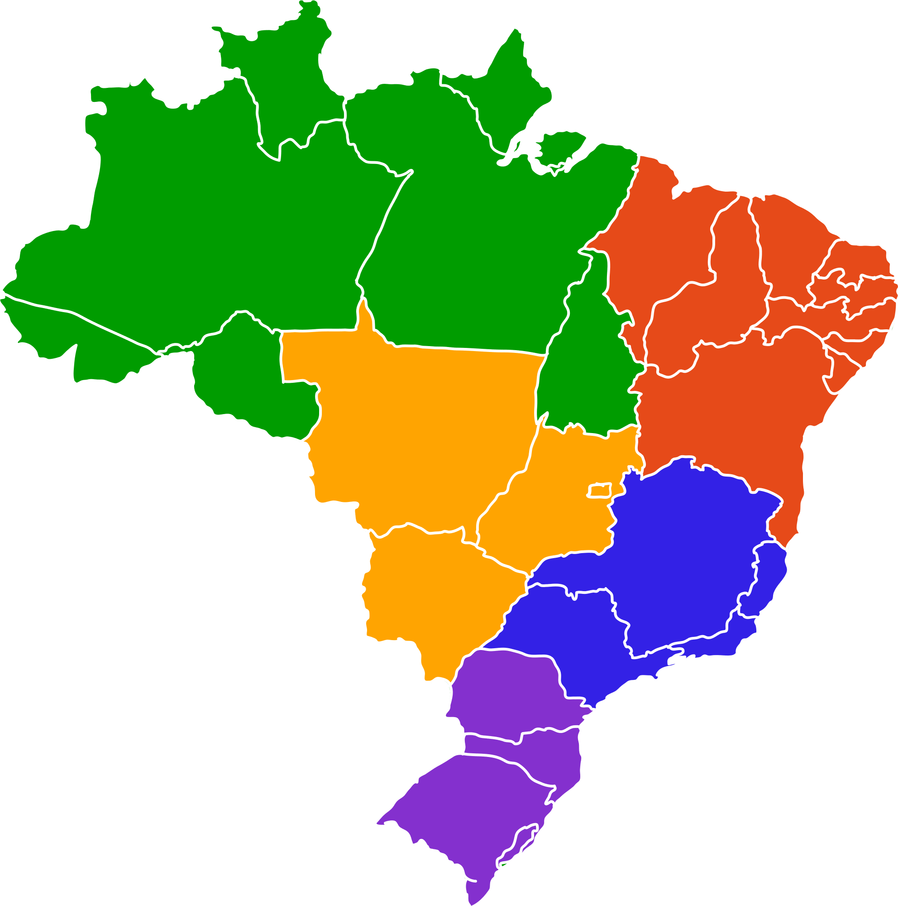
Números Gerais de Projetos Embrapii
Modelo Tradicional
Descrição: número gerais por UF.
Fonte dos dados: SRInfo
NORTE
Unidades
Empresas
Projetos
Valor Tot. R$
15
15
15
15
NORDESTE
2,7%
2,7%
2,7%
2,7%
Unidades
Empresas
Projetos
Valor Tot. R$
15
15
15
15
2,7%
2,7%
2,7%
2,7%
CENTRO-OESTE
Unidades
Empresas
Projetos
Valor Tot. R$
15
15
15
15
2,7%
2,7%
2,7%
2,7%
SUDESTE
Unidades
Empresas
Projetos
Valor Tot. R$
15
15
15
15
SUL
2,7%
2,7%
2,7%
2,7%
Unidades
Empresas
Projetos
Valor Tot. R$
15
15
15
15
2,7%
2,7%
2,7%
2,7%
Data de Atualização:

Slide 3
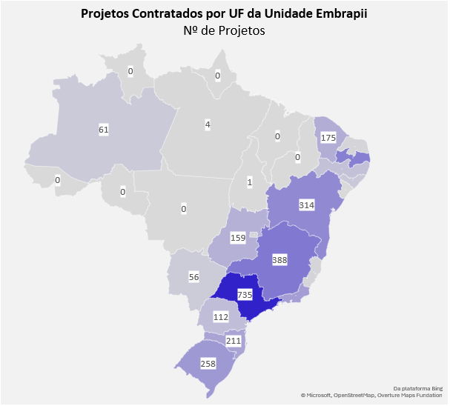

Projetos Contratados por UF da Unidade Embrapii
Nº de Projetos
Descrição: número de projetos contratados do modelo tradicional por ano.
Fonte dos dados: SRInfo
Data de Atualização:

Slide 4
Projetos Contratados
Por ano
Descrição: número de projetos contratados do modelo tradicional por ano.
Fonte dos dados: SRInfo
Data de Atualização:

Slide 5
Projetos Contratados
% contratado por ano
Descrição: número de projetos contratados do modelo tradicional por ano.
Fonte dos dados: SRInfo
Data de Atualização:

Slide 6
Projetos Contratados
Acumulado
Descrição: número de projetos contratados do modelo tradicional acumulado por ano.
Fonte dos dados: SRInfo
Data de Atualização:

Slide 7
Projetos Contratados
% Acumulado
Descrição: percentual de projetos contratados do modelo tradicional acumulado por ano.
Fonte dos dados: SRInfo
Data de Atualização:

Slide 8
Valor R$ Contratado - Nominal
Por Ano
Descrição: Valor nominal em milhões de reais dos projetos contratados do modelo tradicional por ano.
Fonte dos dados: SRInfo
Data de Atualização:

Slide 9
Valor R$ Contratado - Nominal
% Por Ano
Descrição: percentual do valor total nominal de projetos contratados por ano (Valor dos Projetos Contratados no Ano/Valor Total de Projetos Contratados). Fonte dos dados: SRInfo
Data de Atualização:

Slide 10
Valor R$ Contratado - Nominal
Acumulado – Bilhões R$
Descrição: Valor nominal em bilhões de reais dos projetos contratados do modelo tradicional acumulado.
Fonte dos dados: SRInfo
Data de Atualização:

Slide 11
Valor R$ Contratado - Nominal
% Acumulado
Descrição: percentual do valor total nominal de projetos contratados acumulado por ano (Valor dos Projetos acumulado/Valor Total de Projetos Contratados).
Fonte dos dados: SRInfo
Data de Atualização:

